Slide 1
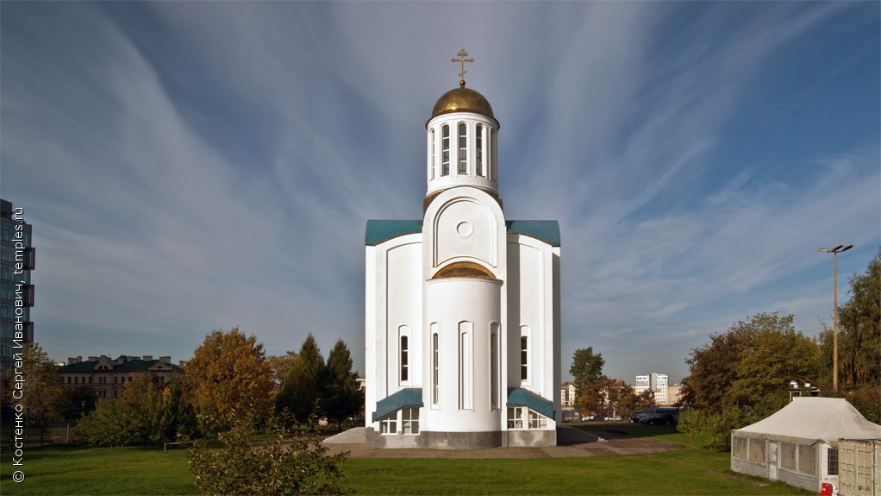
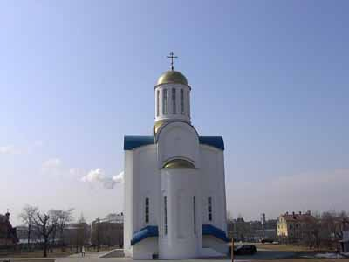
Храм Успения Пресвятой Богородицы
в Санкт-Петербурге или Блокадный храм.
Презентация ученицы 3 «В» класса ГБОУ лицея №265 Козловой Анны

Slide 2
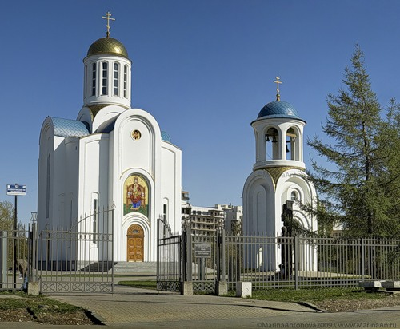
Храм Успения Пресвятой Богородицы
в Санкт-Петербурге

Slide 3
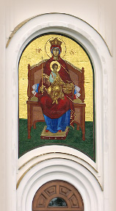
Строительство Блокадного храма на Малой Охте является продолжением старинной традиции. Первые храмы-памятники появились еще в Древней Руси, когда в память о важных военных, исторических событиях ставились не монументы, как в Западной Европе, а храмы, часовни, поклонные кресты. Позже эта традиция развивалась и получила особенное выражение в Петербурге.

Slide 4
Смысл создания Блокадного храма представляется таким же, соответствующим древней традиции. Люди, которые погибли во время блокады: умерли от голода, холода, бомбежек и артобстрелов, при защите этого города - погибли за нас с вами, за наше Отечество. И неважно - от обстрела или голода пришла смерть, это - подвиг. Они не пустили врага, не дали фашистам уничтожить город, народ, нашу веру. И они достойны этого памятника, этого храма. В каждой ленинградской семье есть погибшие. И нам, городу нужно такое место, где можно помолиться о тех, благодаря которым выстоял Ленинград, благодаря которым мы с вами сейчас здесь живем. И замечательно, что есть в городе такой храм.

Slide 5
